Slide 2
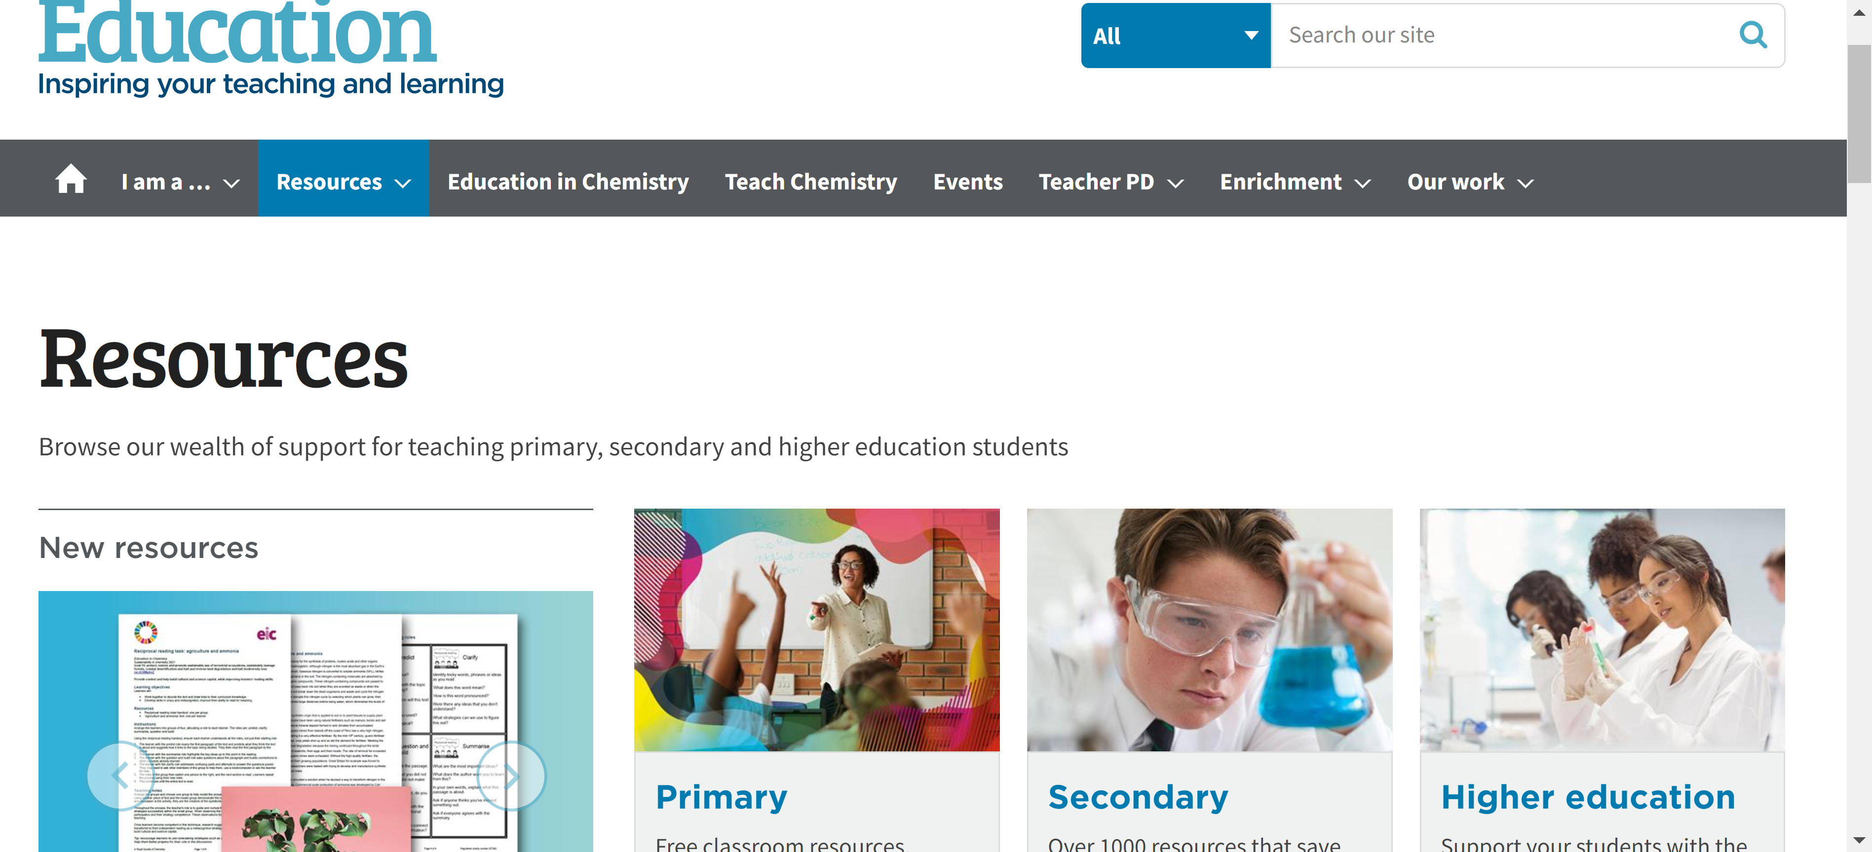
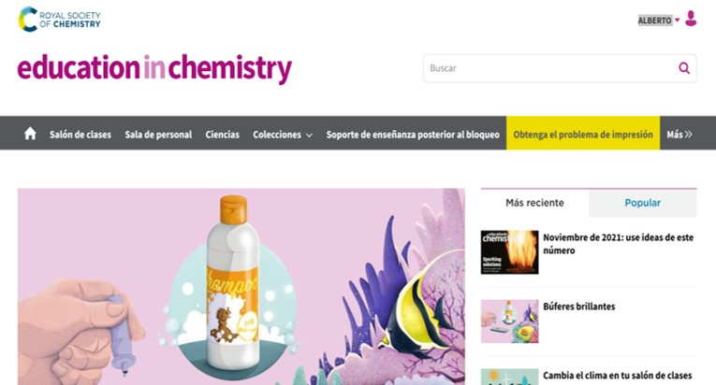
https://edu.rsc.org/resources
https://edu.rsc.org/eic

Slide 3
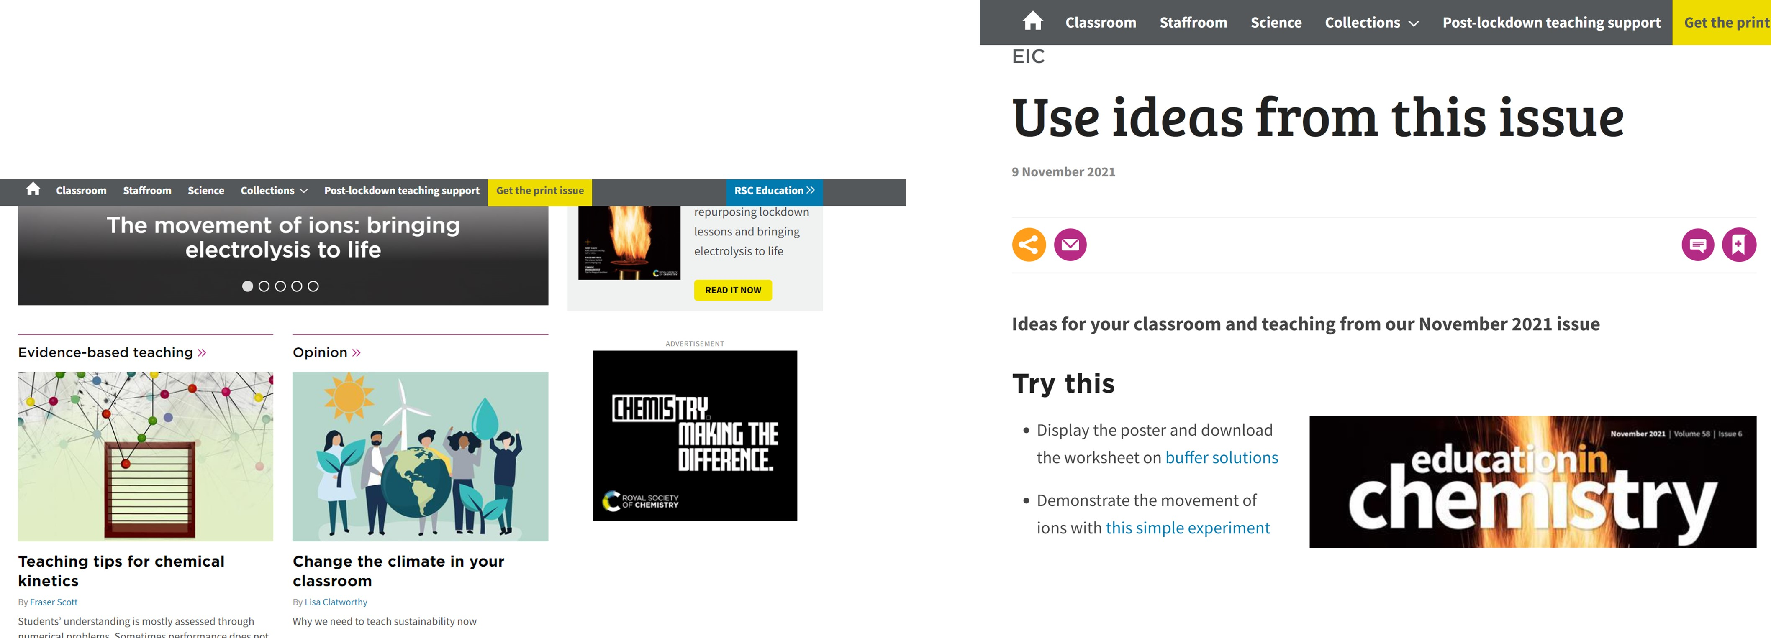

Slide 4
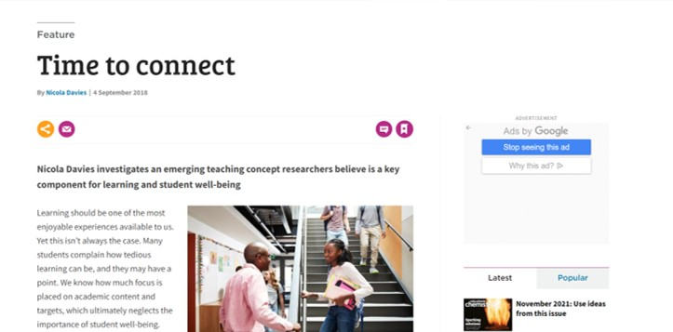
Consejos para fomentar la “conectividad”
(Concepto emergente en enseñanza. Investigadores creen clave para aprendizaje y bienestar de estudiantes)
https://edu.rsc.org/feature/what-is-teacher-connectedness/3009365.article

Slide 5
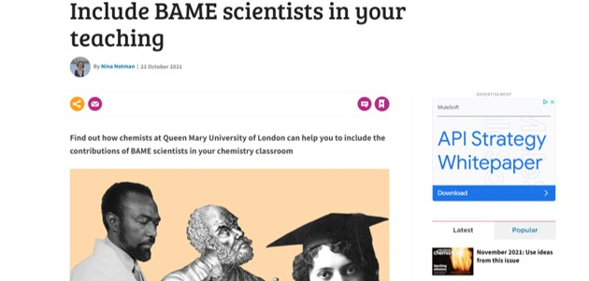
https://edu.rsc.org/feature/starting-to-decolonise-science-curriculums/4014539.article

Slide 6
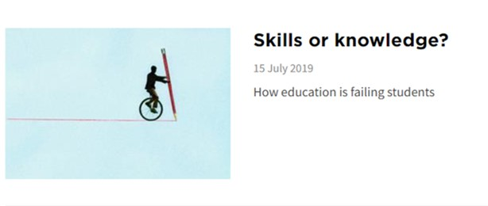
https://edu.rsc.org/opinion/skills-or-knowledge/3010715.article
“…el conocimiento siempre se está expandiendo, …No podemos simplemente seguir metiendo más y más contenido en la cabeza de los estudiantes”.
Kristy Turner
Kristy Turner reflexiona sobre la capacidad de los educadores de ciencias para transferir habilidades, así como conocimientos.

Slide 7
Dr Niki Kaiser
@chemDrK
Blog:
https://t.co/qaBGTK4bz0?amp=1
https://seda.ac.uk/
https://thesedablog.wordpress.com/
https://researchschool.org.uk/norwich
Institute for Teaching and Learning Innovation
The University of Queensland, Australia
https://itali.uq.edu.au/
Adam Boxer
@adamboxer1
achemicalorthodoxy.wordpress.com
Dr Kristy Turner
@doc_kristy
Blog: https://t.co/2vsNY92SEE?amp=1
Dr Helen King
@drhelenking
#expertiseLTHE, #HEPPP_UWE
Blog:
https://drhelenking.wordpress.com/
Higher Education Pedagogies, Policy and Practice Research Network (HEPPP) - Research centres and groups | UWE Bristol
https://www.uwe.ac.uk/research/centres-and-groups/heppp

